Slide 1


PROCESO DE ADMISIÓN
Curso 2025 - 2026
Del 12 al 26 de marzo

Slide 2
PROCESO DE ADMISIÓN – CURSO 2025-26
PLAZAS VACANTES
E.S.O.
BACHILLERATO
1º E.S.O.
2º E.S.O.
3º E.S.O.
4º E.S.O.
1º BACHILLERATO
2º BACHILLERATO
0
12
0
1
HUMANIDADES Y CC.SS.
CIENCIAS
HUMANIDADES Y CC.SS.
CIENCIAS
0
0
1
2

Slide 3

SOLICITUD DE ADMISIÓN
¿DÓNDE?
Se presentará SOLO 1 SOLICITUD
En el Centro elegido como 1ª opción
La entrega de más de una solicitud dará lugar a la anulación de todas ellas.

Slide 4
PRESENTACIÓN SOLICITUD DE ADMISIÓN
Colegios adscritos al IES Juan de Herrera
No tienen que presentar Solicitud de admisión
Sí tienen que presentar Solicitud de admisión en plazo
CEIP ANTONIO ROBLES
CEIP SAN LORENZO DE EL ESCORIAL
C.R.A. SIERRA OESTE
IES SABINO FERNÁNDEZ CAMPO

Slide 5
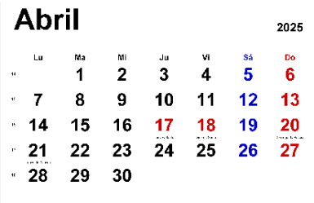
LISTADO ALUMNOS SOLICITANTES
Provisional
Publicación Listado provisional de alumnos que solicitan nuestro centro en 1ª opción
4 de abril
Periodo de reclamación al listado de alumnos solicitantes
7, 8 y 9 de abril

Slide 6
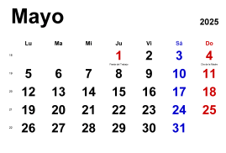
LISTADOS DE PUNTUACIÓN
Publicación Listados Provisionales de puntuación*
24 de abril
Periodo de reclamación al listado de puntuaciones
25, 28 y 29 de abril
Publicación Listado DEFINITIVO de puntuaciones
8 de mayo
*IMPORTANTE: Estos listados incluirán la resolución de las reclamaciones al Listado de alumnos solicitantes.

Slide 7

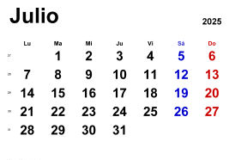
ADMITIDOS - MATRICULACIÓN
Publicación Lista ADMITIDOS EN CADA CENTRO
28 de mayo
Adjudicación de plazas por los Servicios de apoyo a la escolarización (SAE)
29 y 30 mayo
MATRICULACIÓN de alumnos
del 12 de junio al 04 de julio

Slide 8
BAREMO DE ADMISIÓN DE ALUMNOS
E.S.O.
Criterios prioritarios
Criterios complementarios
2 o más hermanos matriculados en el Centro
30 PUNTOS
Familia Numerosa Especial
11 PUNTOS
Padres o tutores legales trabajadores del Centro solicitado.
Familia Numerosa General
10 PUNTOS
1 hermano matriculado en el Centro
15 PUNTOS
Domicilio o lugar de trabajo de padre/s o tutor/es situado mismo municipio que el Centro.
Padres o tutores legales beneficiarios de ayuda renta mínima inserción o ingreso mínimo vital
12 PUNTOS
Discapacidad alumno, padres, hermanos o tutores legales
7 PUNTOS
Antiguo alumno del Centro, padres, hermanos o tutores legales del solicitante
4 PUNTOS
Alumno nacido parto múltiple
Alumno familia monoparental
Alumno acogimiento familiar
Otras circunstancias
3 PUNTOS
Domicilio o lugar de trabajo de padres o tutores legales situado en un municipio distinto al del Centro solicitado
8 PUNTOS
Víctima de violencia de género o de terrorismo
2 PUNTOS

Slide 9
BAREMO DE ADMISIÓN DE ALUMNOS
BACHILLERATO
Criterios prioritarios
Criterios complementarios
2 o más hermanos matriculados en el Centro
30 PUNTOS
Expediente académico nota media mayor o igual a 9.
Familia Numerosa Especial
11 PUNTOS
1 hermano matriculado en el Centro
15 PUNTOS
Padres o tutores legales trabajadores del Centro solicitado.
Familia Numerosa General
10 PUNTOS
Domicilio o lugar de trabajo de padre/s o tutor/es situado mismo municipio que el Centro.
Padres o tutores legales beneficiarios de ayuda renta mínima inserción o ingreso mínimo vital
12 PUNTOS
Exp. académico nota media mayor o igual a 8 y menor a 9
9 PUNTOS
Exp. académico nota media mayor o igual a 7 y menor a 8
Discapacidad alumno, padres, hermanos o tutores legales
7 PUNTOS
Exp. académico nota media mayor o igual 6 y menor a 7
6 PUNTOS
Antiguo alumno del Centro, padres, hermanos o tutores legales del solicitante
4 PUNTOS
Alumno nacido parto múltiple
Alumno familia monoparental
Alumno acogimiento familiar
Otras circunstancias
3 PUNTOS
Domicilio o lugar de trabajo de padres o tutores legales situado en un municipio distinto al del Centro solicitado
8 PUNTOS
Víctima de violencia de género o de terrorismo
2 PUNTOS

Slide 10
BAREMO DE ADMISIÓN DE ALUMNOS
Criterio complementario aprobado por el Consejo Escolar
E.S.O.
BACHILLERATO
Alumnos procedentes de antiguos Colegios Adscritos*
3 PUNTOS
Nota media del curso anterior SUPERIOR A 7
3 PUNTOS
* R.C. ALFONSO XII y C. INMACULADA CONCEPCIÓN ( S.L. EL ESCORIAL)

Slide 11




SECRETARÍA
Horario de ventanilla para el proceso de Admisión
L a V de 9:30 a 13:30h.
91 890 24 70
secretaria.ies.juandeherrera.sanlorenzo@educa.madrid.org

Slide 12
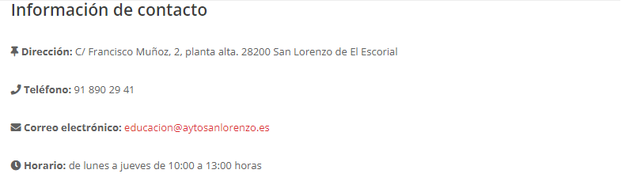
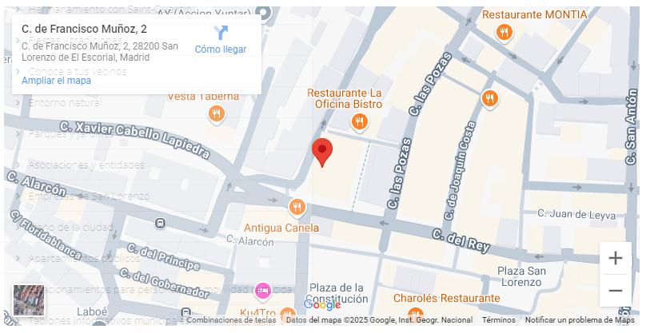
SERVICIO DE ATENCIÓN EDUCATIVA AYUNTAMIENTO DE SAN LORENZO DE EL ESCORIAL (SAE)
https://www.aytosanlorenzo.es/servicios/educacion/

